Slide 1
LIPIDE. ULEIURI GRASE
(OLEA PINGUA) GRĂSIMI
predomină esterii acizilor graşi
amestecuri de substanţe hidrofobe

Slide 2
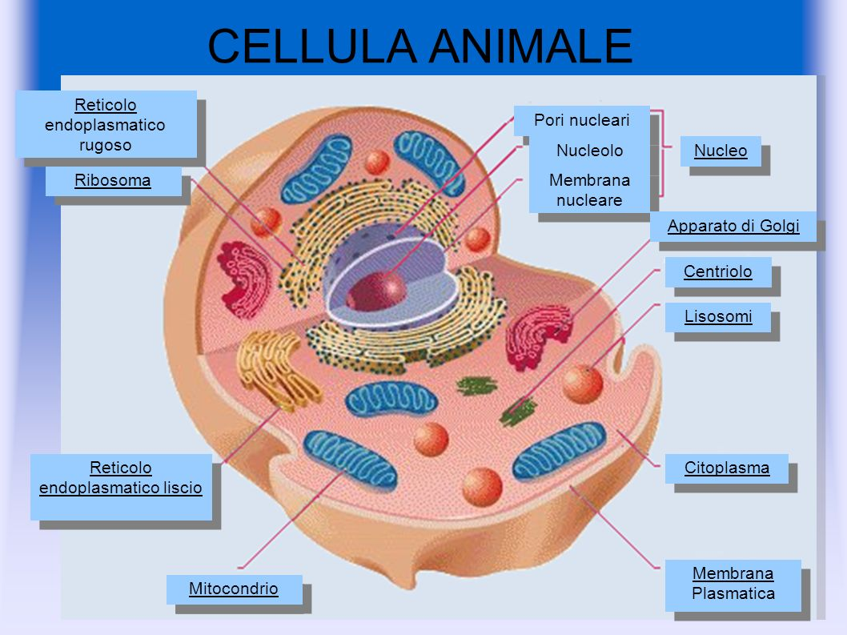
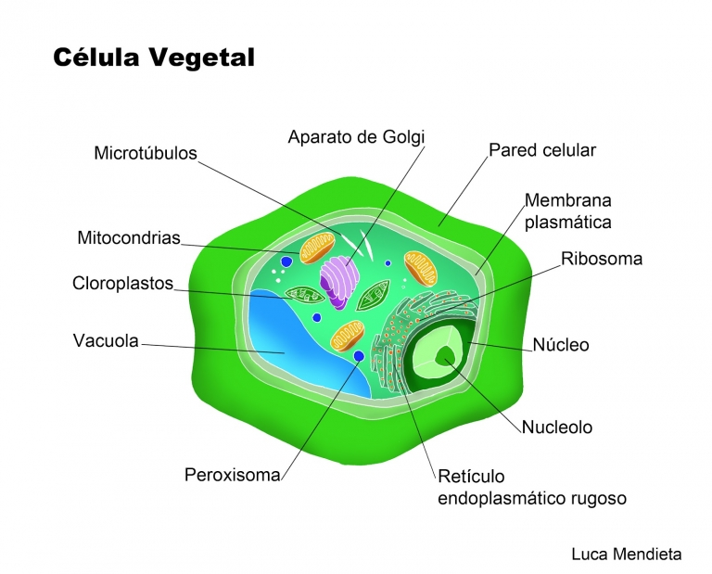
precursori
lipidele de natură sterolică
acizi biliari, hormoni sexuali
stratul lipidic subcutanat
rol plastic, energetic, funcțional
9,3 kcal.
Constituția membranelor celulare și intracelulare

Slide 3
acizi graşi superiori
saturaţi
nesaturaţi
alcooli mono- sau polihidroxilaţi
acid lauric (12C);
acid miristic (14C);
acid palmitic (16C);
acid stearic (18C);
acid arahidic (20C);
acid oleic
acid linoleic
acid arahidonic
acid ricinoleic
  aciclici / ciclici
  saturaţi / nesaturaţi
glicerol
alcool cetilic
alcool cerilic

Slide 4
Tipuri de lipide
lipide complexe
lipide simple
Gliceride
Steride
Ceride
Etolide
Glicerofosfatide
Sfingolipide
Glicosulfolipide

Slide 5
Gliceridele, sunt cele mai răspândite lipide, sunt esteri ai glicerolului; pot fi mono-, di- şi trigliceride, la formarea acestora participând acizi graşi saturaţi sau nesaturaţi, aciclici sau ciclici, din seria alchilică, rar din seria aromatică.

Slide 6


Grăsimi nesaturate
Grăsimi saturate
Grăsimi nesănătoase:
grăsimi saturate, care provin în principal din surse animale, cresc nivelul de colesterol “rău” – LDL şi pot cauza boli cardiovasculare
grăsimi trans, cele obţinute în general prin procesare (hidrogenare)
Grăsimi sănătoase:
grăsimi monosaturate şi polisaturate, care se găsesc în anumite alimente precum nucile, uleiul de masline, de porumb sau de arahide, peştele sau avocado, aceste grăsimi reduc nivelul de colesterol şi echilibrează nivelul insulinei
- prăjituri, biscuiți, fursecuri, aluatul de plăcintă sau pizza, chiflele pentru hamburgeri;
- margarina și smântâna vegetală pentru gatit;
- amestecuri de prajituri, plăcinte și ciocolata instant;
- alimente prăjite (gogoși, cartofi prajiți, bucăți de pui pane etc.);
- snacksuri (chipsuri, napolitane, bomboane, pop-corn preambalat pentru cuptorul cu microunde);
- semi-preparate congelate;

Slide 7
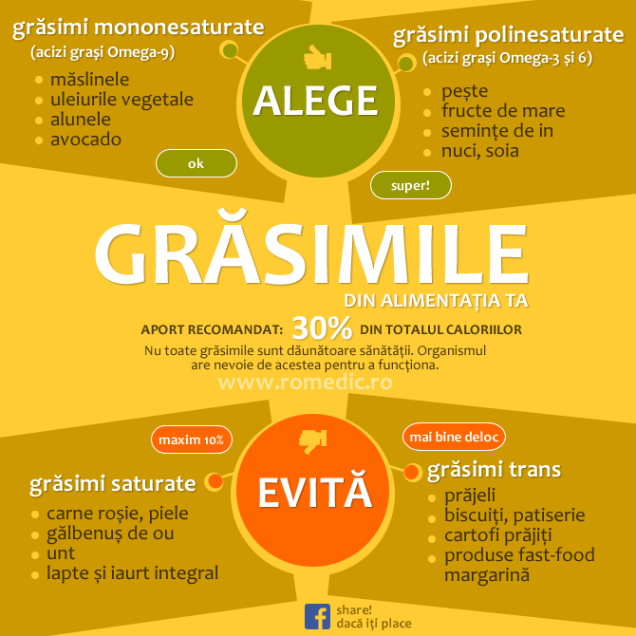

Slide 8
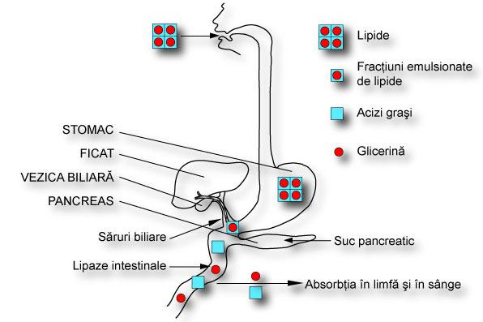
http://chimie-biologie.ubm.ro/Cursuri%20on-line
grăsimile neutre alimentare
50%
lipaze digestive
acizi grași
glicerol
monogliceride
depozitare în ţesutul adipos
stocare temporară în ficat
oxidare în ţesuturi CO2, H2O energie (1 g de lipide 9,3 kcal)
micelii cu sărurile biliare

Slide 9
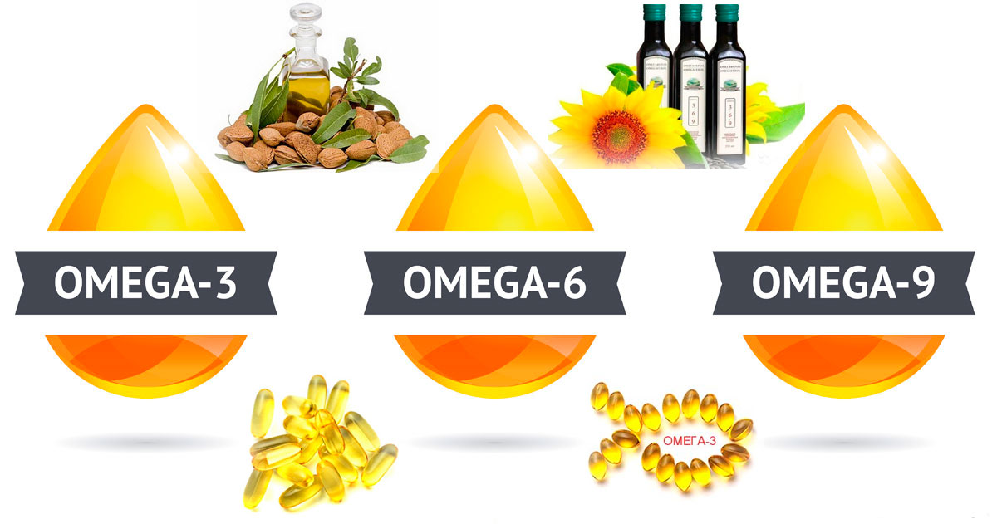
ACIZII GRAȘI ESENȚIALI
(AGE)
1929-1930
George și Mildred Burr
1970

Slide 10
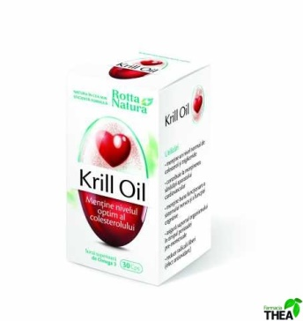
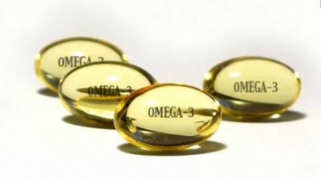
ALA (acid alfa-linolenic)
EPA (acid eicosapentaenoic)
DHA (acid docosahexaenoic)
ACIZII GRAȘI ESENȚIALI OMEGA 3
asigură buna desfăşurare a proceselor cognitive
diminuă riscul dezvoltării bolilor cardiovasculare, cancerului şi artritei
acțíune hipocolesterolemiantă, antiagregant plachetară, antiinflamatoare
Valorile de referinţă: acid alfa-linolenic (ALA) > 7mg/mL, acid eicosapentaenoic (EPA) > 4 mg/mL, acid docosahexaenoic > 9 mg/mL.
Simptomele deficitului: oboseală, starea de slăbiciune, piele uscată, afecţiuni cardiace, modificari ale dispoziţiei, depresie, circulație sanguină deficitară.

Slide 11
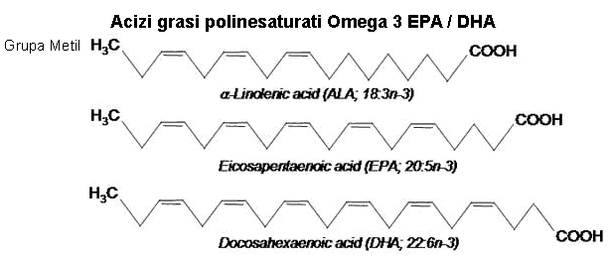
acid eicosapentaenoic

Slide 12
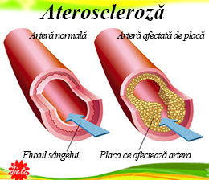
EPA (acid eicosapentaenoic)
actionează ca un solvent natural al sângelui
previne aderența plachetelor
reduce avarierea pereților arteriali
BOLI CARDIOVASCULARE

Slide 13
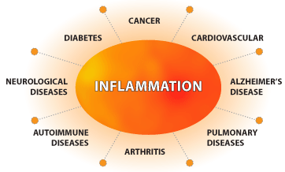
blocarea prostaglandinelor proinflamatorii

Slide 14
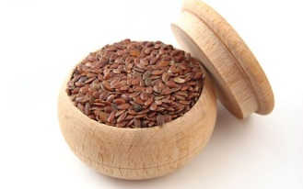
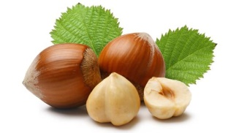
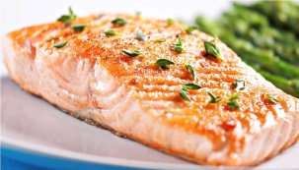
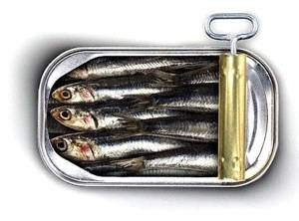
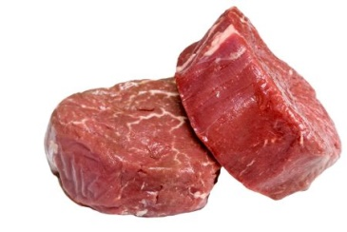
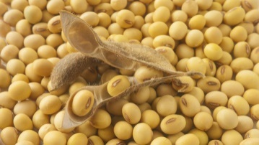
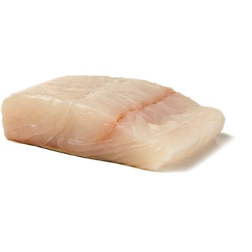
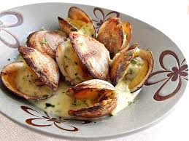
Semințe de in asigură 132,9% din doza zilnică recomandată /
2 lingurițe/ 3,5 g de omega 3
Alune de pădure asigură 94,5% din doza zilnică recomandată
Somon asigură 61,2% din doza zilnică recomandată /
110 g/ 2,09 g omega 3
Sardine asigură 55,8% din doza zilnică recomandată /
o sardină de 70 g oferă 1,30 g de omega 3
Carnea de vită asigură 45,8% din doza zilnică recomandată
Soia asigură 42,9% din doza zilnică recomandată /
220 g/ 1,03 g omega 3
Halibut asigură 25.8% din doza zilnică recomandată
Scoicile asigură 17% din doza zilnica recomandată /
115g/ 0,35 g

Slide 15
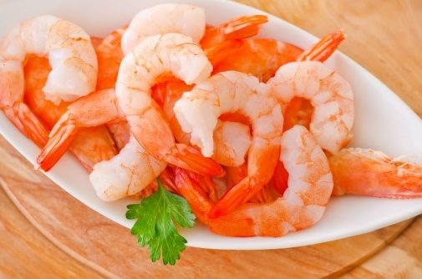
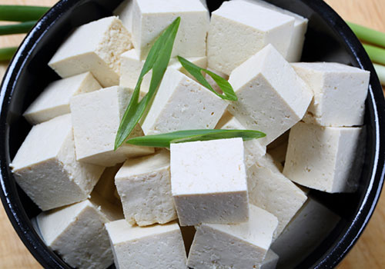
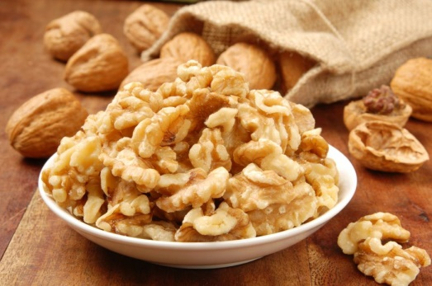
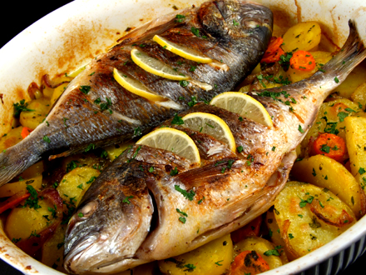
Creveții asigură 15,4% din doza zilnică recomandată / 0,37 g omega 3 la 110 g
Tofu asigură 15% din doza zilnică recomandată /
0,36 g omega 3 la 115g
Nucile: 2,27 g de omega 3 la 30 g
Pește Dorada: 0,36 g omega 3 la 115 g

Slide 16
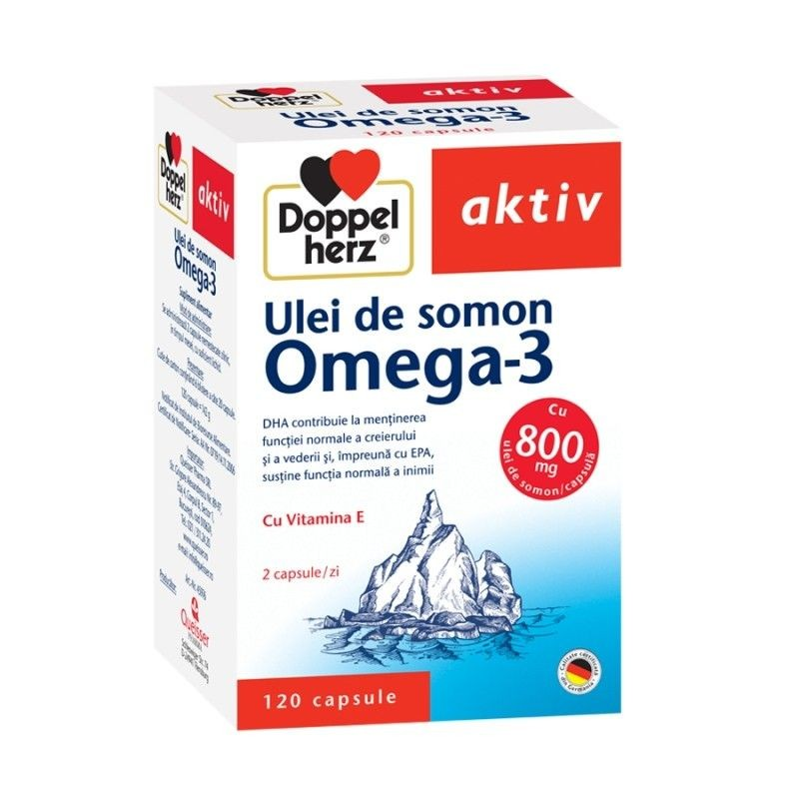
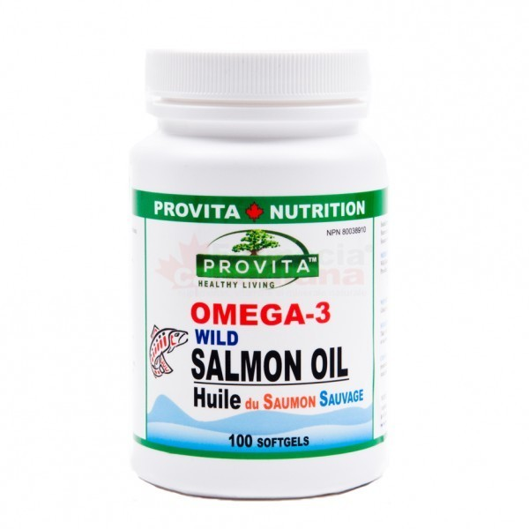
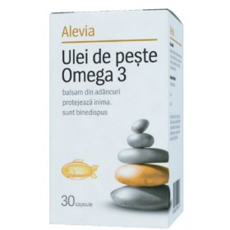
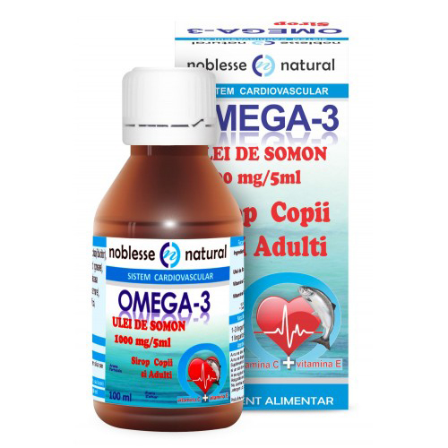
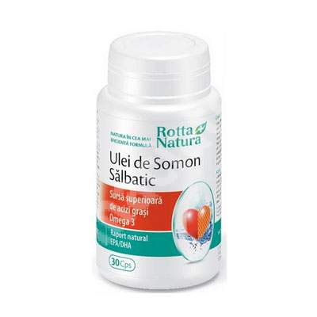

Slide 17
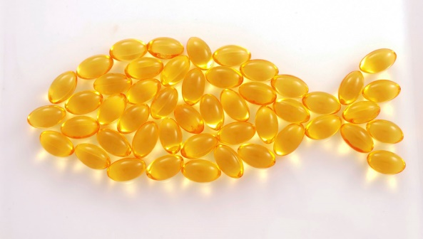
AL (acid linoleic)
GLA (acid gama-linolenic)
DGLA (acid dihomo-gama-linolenic)
AA (acid arahidonic)
ACIZII GRAȘI ESENȚIALI OMEGA 6
antiinflamatoare
hipocolesterolemiantă, cardioprotectoare
antiagregant plachetară
Simptomele deficitului: erupţii cutanate, deshidratarea dermului, tulburări de ritm cardiac, căderea părului, tulburări comportamentale.
Valorile de referinţă: acid linoleic (LA) > 550 mg/mL, acid gamma-linolenic (GLA) > 4 mg/mL, acid dihomogamma-linolenic (DGLA) > 18 mg/mL, acid arahidonic (ARA) > 97 mg/mL.

Slide 18
ulei de floarea-soarelui, uleiul de porumb, ulei de nuci, ulei de soia, ulei de germeni de grâu, ulei de sâmburi de struguri
semințe de floarea-soarelui
ulei de rapiță, ulei de arahide
ulei de măsline, ou întreg, unt, untură de pește
Raportul Omega-3 : Omega-6 în diverse tipuri de uleiuri vegetale:
– uleiul de cânepă comună 1:3
– uleiul de floarea soarelui 1:71
– uleiul de semințe de in 4:1
– uleiul de soia 1:8
– uleiul de măsline 1:9
– uleiul de germeni de grâu 1:10
2 g/zi de Omega-3
8 g/zi de Omega-6

Slide 19
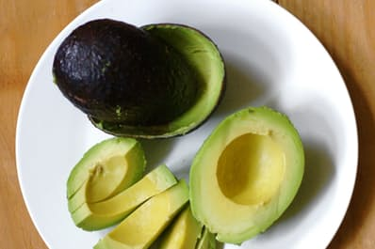
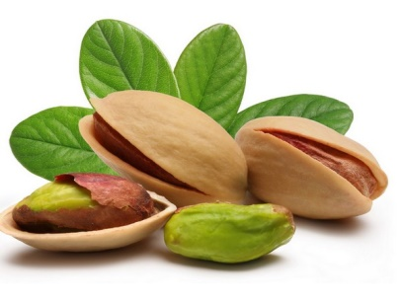
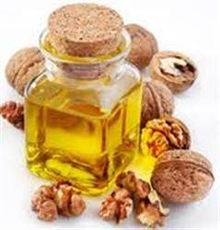
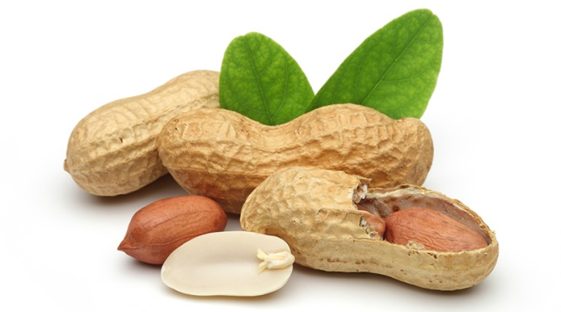
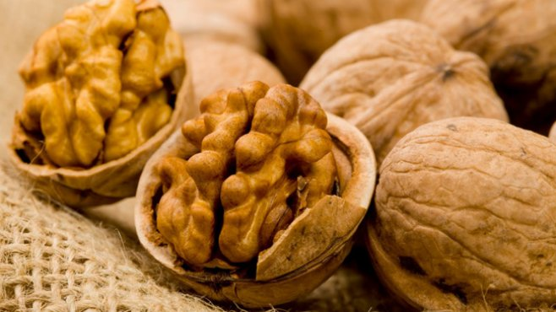
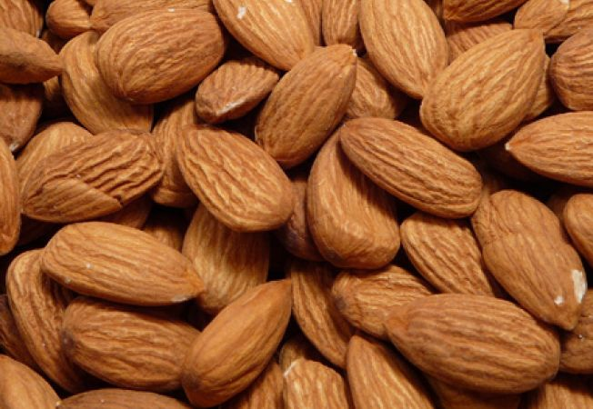
Acizii graşi omega-9 reduc nivelul de colesterol, ajută la stimularea imunităţii, oferă protecţie împotriva unor tipuri de cancer.
Cele mai bune surse de acizi omega - 9 sunt: avocado, măsline, arahide, migdale, nuci, fistic, uleiul de nucă, alune.
Simptomele deficienţei de acizi graşi omega-9 sunt reprezentate de: erupţii la nivel cutanat, deshidratare dermică, sterilitate la bărbaţi, tulburări de ritm cardiac, articulaţii rigide/dureroase, căderea părului.

Slide 20

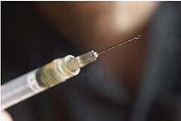
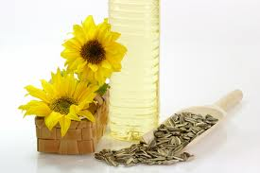
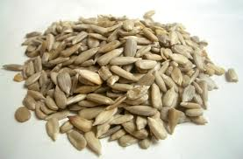
gliceride
emolientă
vehicol soluţii injectabile şi colire
HELIANTHI OLEUM

Slide 21
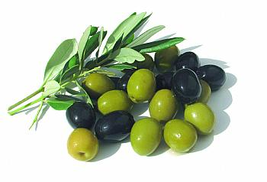
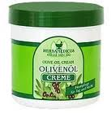
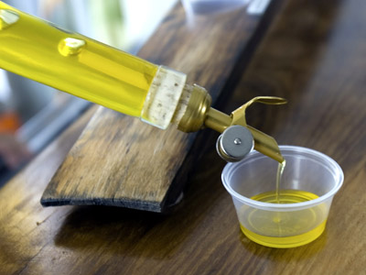
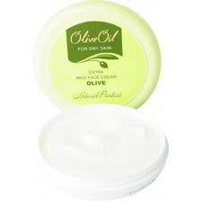
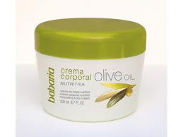
OLIVAE OLEUM
70-80% trioleină, gliceride ale acizilor linolic şi arahidonic
substanţe insaponifiabile reprezentate de iridoide (oleuropeină)
triterpene (uvaol)
derivaţi lignanici (olivil)
emolientă, coleretic-colagogă, uşor laxativă, antiinflamatoare
soluţii injectabile, creme; ulcer gastro-duodenal, colite, colecistite, afecțiuni biliare

Slide 22
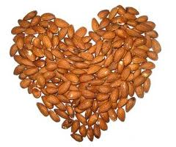
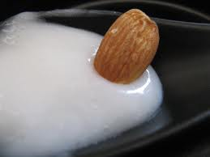
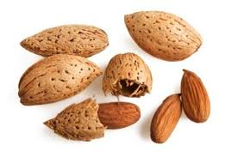
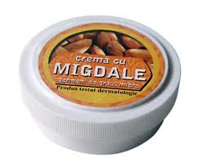
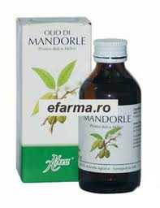
dermatocosmetologie
AMYGDALAE OLEUM
gliceride
emolientă, antiinflamatoare, cicatrizantă, uşor laxativă
laxativ la copii

Slide 23
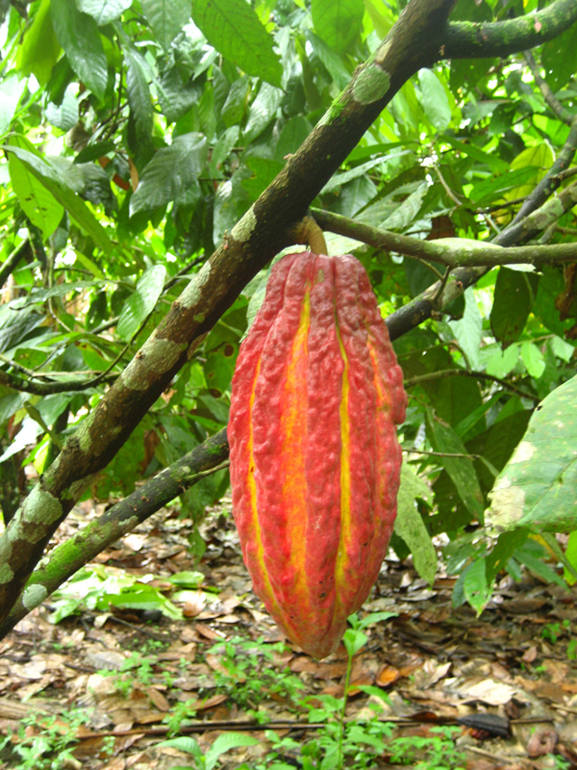
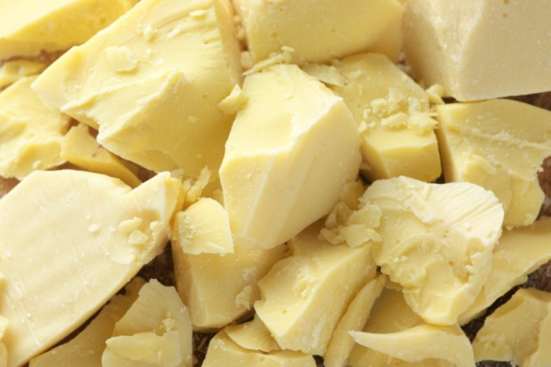
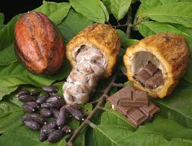
CACAO OLEUM. BUTYRUM CACAO
OLEUM THEOBROMATIS
trigliceride mixte
emolientă
tehnica farmaceutică
seminţele se supun fermentării, la 35-40ºC (pentru îndepărtarea mezocarpului rezidual), după uscare, seminţele se torefiază şi se presează la cald; uleiul obţinut este răcit pentru solidificare

Slide 24


Reprezintă grăsimea extrasă din cavităţile craniene şi pericraniene ale caşalotului.
Physeter macrocephalus
ceride
cosmetică
emolient
tehnică farmaceutică
CETACEUM
Cetaceu, spermacet,
alb de balenă

Slide 25




CERA FLAVA
fierberea fagurilor cu apă, răcire, separarea de apă a cerii solidificate
excipient în tehnica farmaceutică, cosmetică
CERA ALBA
produsul obţinut din Cera flava prin purificare şi înălbire
prepararea cremelor farmaceutice şi cosmetice

Slide 26





ADEPS LANAE
CERA LANAE
CERA LANAE OVIS
Lanolină
grăsimea extrasă şi purificată de pe lâna de oaie
emolientă
bază de unguent, agent de emulsionare

Slide 27
HYDNOCARPI OLEUM. CHAULMOOGRAE OLEUM
Ulei de chaulmoogra
bactericidă Mycobacterium leprae şi M. tuberculosis
lepră, lupus eritematos, micoze, tuberculoză pulmonară şi laringiană
CROTONIS OLEUM
purgativ drastic, revulsiv, vezicant
medicina veterinară, în constipaţii acute, la animale mari

Slide 28


RICINI OLEUM
80-90% triglicerida acidului ricinoleic (ricinoleină)
proteine
ricinină (alcaloid)
ricină (lectină)
purgativă, antimicotică, emolientă, cicatrizantă
constipaţie
5-10 g la copii şi 30-50 g la adulţi; efectul apare după 2-4 ore de la administrare

Slide 29







OENOTHERAE OLEUM
Ulei de luminiţă
8-14% acid γ-linolenic, 65-80% acid linoleic, 6-11,5% acid oleic esterificat
menţine elasticitatea pielii, previne apariţia ridurilor; hipocolesterolemiant
hipercolesterolemie, eczeme, psoriazis, artrite reumatoide, sindrom premenstrual

Slide 30





SOIAE OLEUM
gliceride ale acizilor oleic, linolic, linolenic; lecitine, fitosteroli (în insaponifiabil)
emolientă, hepatoprotectoare, neurotonică (prin lecitină)

Slide 31




SABAL SERRULATAE FRUCTUS
Palmier de Florida
Compoziţie chimică: trigliceride.
Antiinflamatoare
Adenom de prostată
anticoagulante, benzodiazepine, cafeina, clorhexazona

Slide 32





Slide 33
acid palmitic (12-13%)
acid stearic (5-7%)
acid oleic (43-49%)
acid linoleic (29-36%)
vitamină E, carotenoide.
făina - 0,5% saponine (cu proprietăţi antioxidante, protectoare împotriva radiaţiilor ultraviolete, antiacneice).
ARGANI OLEUM
Acţiune: protectoare la nivel cutanat, de prevenire a deshidratării dermului, menţine supleţea şi tinereţea epidermei, revitalizantă, antirid; hrăneşte şi revitalizează scalpul uscat, restaurează părul deteriorat şi reduce caderea lui, întareşte unghiile şi le protejeaza împotriva ruperii, catifelează cuticulele.
Întrebuinţări: uleiul de argan ultra virgin este folosit în cosmetică.

Slide 34

tulburări hormonale
73-84% acizi graşi mononesaturaţi (omega-3, 6, 9)
susţine elesticitatea arterelor
îmbunătăţește fluxul sanguin
coronariene
JUGLANDIS OLEUM
menţinerea echilibrului hormonal
vitamine C, B₁, B₂ B₃ şi B₅, E
Se, Mg, Fe, Ca, P, Zn
afecţiuni dermice

Slide 35


Uleiul din sâmburi de caise
acid linoleic și omega 6, săruri minerale, viitamine
hidratarea pielii, revitalizant
Uleiul din sâmburi de struguri
acid oleic, linoleic, palmitic și stearic
folosit frecvent în industria cosmetică

Slide 36

Uleiul de cânepă
20 de aminoacizi, vitamine,
acizi grași esențiali
hipercolesterolemie
sindrom premenstrual
tulburări de climacteriu
osteoporoză

Slide 37



Uleiul din sâmburi de rodie
acizi grași esențiali
fiotestrogeni
vitamine
Azadirachta Indica
Ulei de Neem
antiseptic, antifungic, antibacterien, antiinflamator, antipiretic, analgezic, imunostimulator
cosmetică

Slide 38




Ulei din semințe de mac
acid oleic
acid inoleic, gama linolinic
vitamina E
săruri minerale (P)
indice mare de iod
antioxidant
osteoporoză
cosmetică

